Slide 1

FACULTAD DE INGENIERIA ESCUELA ACADÉMICA PROFESIONAL
INGENIERIA INDUSTRIAL
TEMA:
CREACIÓN DE UNA APLICACIÓN PARA LA EMPRESA “SUPERMODA”
ASIGNATURA
Fundamento de Programación
DOCENTE
Eric Gustavo Coronel Castillo
ESTUDIANTES
MEMESES PACHECO ROMEL
DAVILA FALCON ELIAS
Perú, 2019

Slide 2
DESCRIPCIÓN DEL PROBLEMA
Se necesita un programa que permita a un profesional calcular el impuesto a la renta anual 2018.
Por ejemplo, si los ingresos totales de un profesional son de 178,000.00 soles, cuanto es lo que debe pagar de impuesto a la renta

Slide 3
Interpretación para el desarrollo del Servicio.
¿Qué es impuesto a la renta y cuáles son los tipos?
El Impuesto a la Renta es un tributo que se determina anualmente. Su ejercicio se inicia el 01 de enero y finaliza el 31 de diciembre.
Este impuesto grava los ingresos que provienen del arrendamiento (alquiler), enajenación u otro tipo de cesión de bienes inmuebles y muebles, de acciones y demás valores mobiliarios (ganancias de capital) y/o del trabajo realizado en forma dependiente e independiente.
Para la determinación del Impuesto a la Renta de Personas Naturales que no realizan actividad empresarial, se han separado las rentas de la siguiente manera:
Rentas de Capital - Primera Categoría
Son las rentas generadas por arrendamiento, subarrendamiento u otro tipo de cesión de bienes inmuebles y muebles. Tributan de manera independiente y la tasa aplicable para el cálculo del Impuesto es de 6.25% sobre la renta neta determinada.
Rentas de Capital - Segunda Categoría
Tributan de manera independiente y la tasa aplicable para el cálculo del Impuesto es de 6.25% sobre la Renta Neta de Segunda Categoría originadas por la enajenación de acciones y demás valores mobiliarios a que se refiere el inciso a) del artículo 2° de la Ley del Impuesto a la Renta. Se incluye en esta categoría la Renta de Fuente Extranjera obtenida por la enajenación de acciones y demás valores mobiliarios a que se refiere el inciso a) del artículo 2° de la Ley del Impuesto a la Renta, que cumplan con los supuestos establecidos en el segundo párrafo del artículo 51º de la misma Ley.
Rentas del Trabajo (Cuarta y/o Quinta categoría) y Renta de Fuente Extranjera
Las Rentas del Trabajo se imputarán al ejercicio gravable en que se perciban. Se considerarán percibidas cuando se encuentren a disposición del beneficiario, aun cuando éste no las haya cobrado en efectivo o en especie, es decir, no se exige la percepción efectiva, sino que basta la disponibilidad a favor del contribuyente.
Tributan con tasas progresivas acumulativas de 8%, 14%, 17%, 20% y 30%, es decir, a mayor ingreso en el año, mayor será la tasa que resulte a aplicar.
Cabe indicar que a la Renta de Trabajo se le adicionara la Renta de Fuente Extranjera generada por el contribuyente domiciliado, siempre que dicha renta no se encuentre en alguno de los supuestos del segundo párrafo del artículo 51º de la enunciada Ley.
La forma de cálculo se detalla más adelante, según el respectivo tipo de renta.

Slide 4
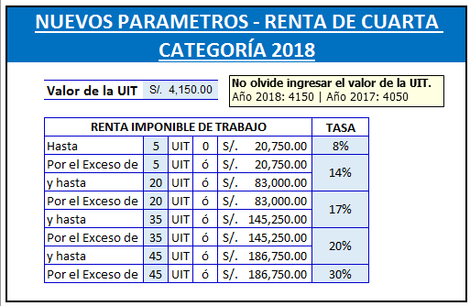
Interpretación de la renta a la cuarta y quinta categoría
Como bien se ha indicado la pregunta que se nos concierne es guiada a la renta de la cuarta y
quinta categoría, ya que el profesional pertenece a esta categoría.

Slide 5


Servicio 01: Nos permite calcular el porcentaje de tasa para cada ingreso.
Input
Output
servicio 02: Nos permitirá desarrollar
el impuesto a la renta que se pagará al estado.
FINGRESO ANUAL
CALCULAR TASA DEL IMPUESTO
TASA
Input
Output
INGRESO ANUAL
CALCULAR IMPUESTO A LA RENTA
IMPUESTO A LA RENTA
Renta = ingreso*tasa

Slide 6
Servicio 3: Nos permitirá encontrar el ingreso neto.
Input
Output
CALCULAR IMPUESTO A LA RENTA
INGRESO ANUAL
RENTA
INGRESO NETO
Ingreso Neto=Ingreso-Renta

